Slide 1
Bruggen bouwen ROC Friese Poort

Slide 2
Jorrit Arntzen
Joost Willems

Slide 3
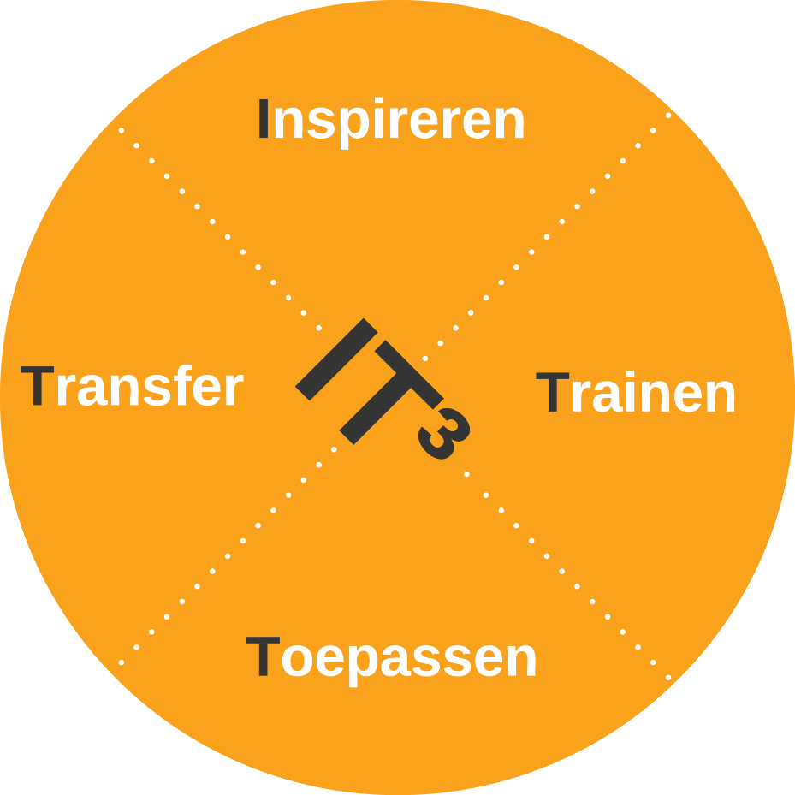
IT³
Innovatie door:
Notes:
Doel was onderwijsteams trainen.
Inmiddels is de scope groter en trainen we 66 onderwijsteams, 24 ondersteunende teams en hybride teams zoals alle secretaresses van een vestiging

Slide 4
Informatie manager
IT3
Teams
Hoofd ICT
Bron: Kennisnet
Notes:
Jorrit: CEMENT

Slide 5
ICT coaches
domeinen en teams jaarlijks zijn uitgedaagd na te denken over de mogelijkheden die ICT biedt voor het onderwijs. Vervolgens zijn door de teams keuzes gemaakt en worden onderwijsgevenden specifiek ondersteund in de toepassingen die door het domein en de teams zijn gekozen. Per team is een specialist geschoold die de rol van ICT-coach binnen een team vervult. (Bestuursakkoord 2015)
Notes:
2015

Slide 6
Huidige stand van zaken
66 onderwijs teams
40 Coaches
1 ICT-coaches coördinator (Drachten)
24 ondersteunende teams
1 coach
Notes:
Ondersteunende teams mogen niet vergeten worden

Slide 7
Interview
Notes:
Meegedaan aan onderzoek Bruggen bouwen
Tafelheren geweest op het CvI2018

Slide 8
Fail

Slide 9
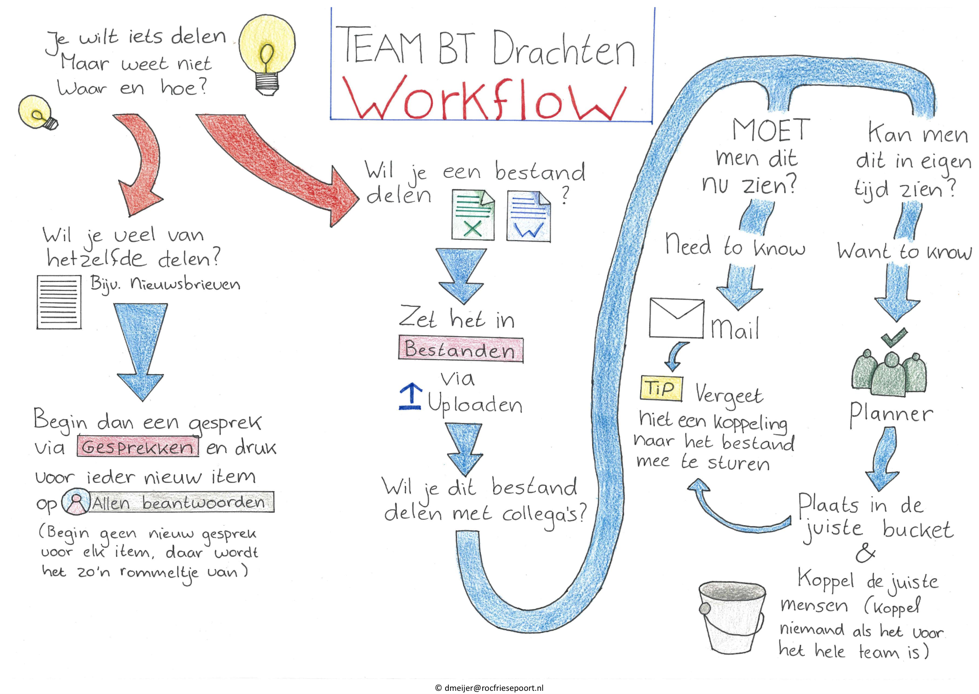
Succesverhaal

Slide 10
Coaches, hoe nu verder
Notes:
Vaste plek in het team inclusief formatie
Duidelijke taakomschrijving
Bewaakt de IT3 cyclus
Kent en handelt volgens 4 in balans
Eerste aanspreekpunt ICT in het onderwijs

Slide 11
Bijvangst
Tuinposter.nl
Notes:
BYOD
Office 365
Project digitale werkomgeving
Wendbaar werken
Pool om uit te putten

